Slide 1

EYMusic
Pablo Ramos
Elena Vilella
Ana Carramolino

Slide 2



EL equipo
Pablo
Elena
Ana

Slide 3
ÍNDICE
Introducción
Estructura de la BBDD
Explicación de Querys
Conclusiones

Slide 4
escala de tiempo
Identificación de entidades
Seleccionamos los elementos clave de una plataforma musical: usuarios, planes, suscripciones, artistas, álbumes, likes, historial de reproducción, canciones y playlists.
Definición de atributos
Representamos gráficamente las relaciones entre tablas (1:N y N:M) para asegurar coherencia en la base de datos.
Inserción de datos
Construimos el script con las tablas, claves primarias y foráneas necesarias para mantener la integridad referencial.
Cargamos registros ficticios pero coherentes, de forma que reflejaran cómo funcionaría una plataforma real.
Creación en SQL
Para cada entidad definimos sus columnas principales, como nombre, país, género musical, duración o fecha de registro.
Diseño del modelo

Slide 5
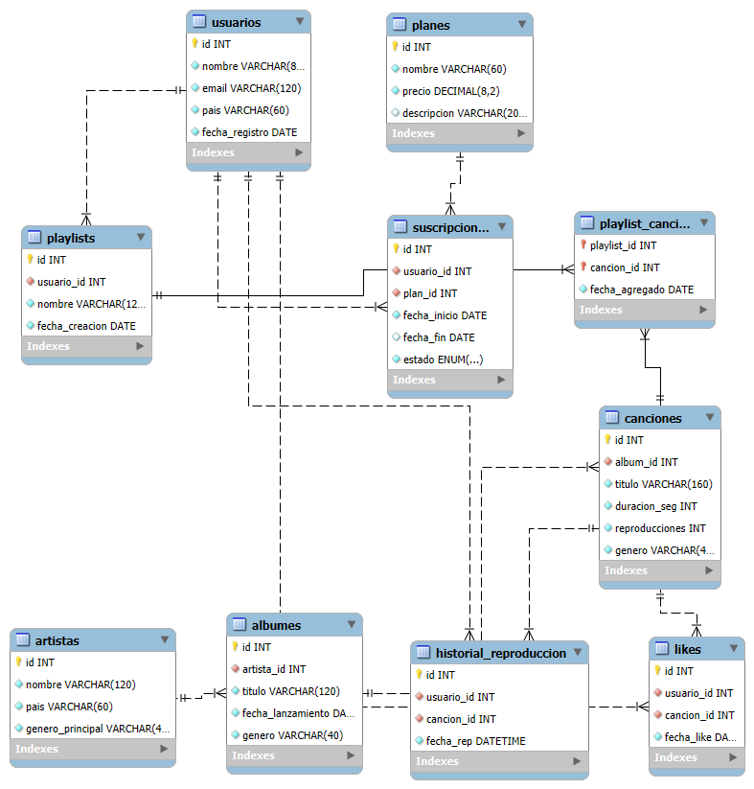
ESTRUCTURA DE LA BBDD

Slide 6
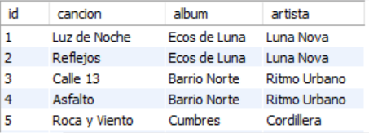
EJEMPLO 1: Usuarios y Planes de Suscripción
Usamos JOINS para relacionar usuarios, suscripciones y planes, mostrando qué plan tiene cada usuario activo.

Slide 7
CÓDIGO DEL EJEMPLO 1
SELECT u.nombre, p.nombre_plan FROM usuarios u JOIN suscripciones s ON u.usuario_id = s.usuario_id JOIN planes p ON s.plan_id = p.plan_id WHERE s.estado = 'activa';

Slide 8
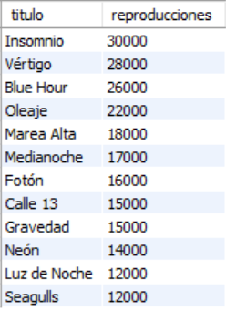
EJEMPLO 2: Canciones más reproducidas que el promedio
Aplicamos una subquery para calcular el promedio de reproducciones y filtramos las canciones que lo superan.

Slide 9
CÓDIGO DEL EJEMPLO 2
SELECT titulo, numero_reproducciones FROM canciones WHERE numero_reproducciones > ( SELECT AVG(numero_reproducciones) FROM canciones );

Slide 10
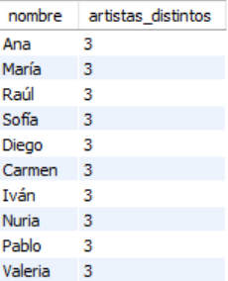
EJEMPLO 3: Ranking de artistas por oyentes únicos
Con JOINS y COUNT (DISTINCT), contamos cuántos usuarios distintos escucharon a cada artista.

Slide 11
CÓDIGO DEL EJEMPLO 3
SELECT a.nombre, COUNT(DISTINCT h.usuario_id) AS oyentes_unicos FROM artistas a JOIN albumes al ON a.artista_id = al.artista_id JOIN canciones c ON al.album_id = c.album_id JOIN historial_reproduccion h ON c.cancion_id = h.cancion_id GROUP BY a.nombre ORDER BY oyentes_unicos DESC;

Slide 12
CONCLUSIONES
El proyecto de “EYMusic” permitió simular un sistema similar a Spotify/Apple Music, donde se gestionan usuarios, suscripciones, artistas, álbumes, canciones y playlists.
Aprendimos a manejar desde JOINS básicos hasta subqueries complejas.
Demostramos cómo SQL puede generar información valiosa para la gestión de una empresa tecnológica.
Documentamos todo el proceso en un repositorio con scripts, ERD y resultados, mostrando un trabajo profesional y completo.

Slide 13

¡Gracias!
EYMusic

